Slide 1
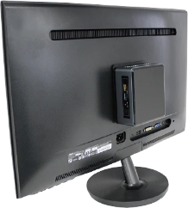
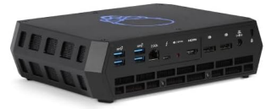
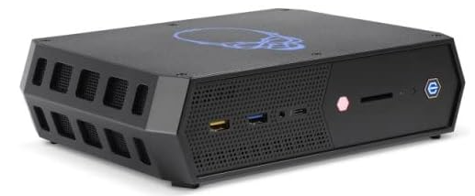











オールインワン デスクトップパソコン
新提案
一体型PC
の
超小型デスクトップパソコン
モニターに直接取付可能!
NUC
だから
モニターサイズを自由に選べる!
なら
さらに
グラフィックチップを内蔵しているので
画像編集や動画編集などの作業に最適!
グラフィックチップを搭載したクリエイター向けモデル
【国内生産オリジナルビジネスBTO PC】モデル
Core i7
16GB
12700H
DDR4(16GB×1)
1TB
光学ドライブ
非搭載
NVMe
Arc770M
Windows11
GDDR6-16GB
Pro 64bit
アプライドオリジナルモデル Be-CliaNUC
型番：NUC-i712700HA1H1TBOXNVM
【Intel ARCって何？ 】
Intel Arcとは、Intelが2022年に発売を開始したGPU製品ブランドです。
Adobe等のソフトウェアパートナーでもあるので、動画編集やゲーミング、ライブ配信など、さまざまなシーンに活用できる機能が搭載されており注目を集めています。
・超小型筐体：約 230(W)mm x180(L)mm x60(H)mm
・出力ポート：DisplayPort：1 ポート | HDMI：1 ポート
・有線LAN：2.5Gigabit / 無線LAN：WiFi 6E対応
・ワイヤレス キーボード＆マウス付属.
・VESAマウントキット付属 75mm/100mm対応
・1年間センドバック方式ハードウェア保証
台数限定
279,800
税別
特別限定価格!
円
液晶は下記からお選びください
ご利用シーンによって選べます!! 選べる液晶サイズ
 | 21.5型ワイド液晶（タッチなし液晶） | スペースをあまり取れない方に最適なサイズです。 | 14,800円（税抜き）
 | 23.8型ワイド液晶（タッチなし液晶） | 事務向けで一番人気のサイズです。 | 17,800円（税抜き）
 | 27型ワイド液晶（タッチなし液晶） | スペースにゆとりがあればワンランク上のサイズです。 | 21,800円（税抜き）
 | 31.5型ワイド液晶（タッチなし液晶） | 打ち合わせスペース等での利用に最適です。 | 31,800円（税抜き）
 | 21.5型ワイド液晶（10点マルチタッチ） | タッチ液晶でも選択可能です。スペースを取れない方に。 | 38,800円（税抜き）
 | 23.8型ワイド液晶（10点マルチタッチ） | タッチ液晶でも選択可能です。人気のサイズです。 | 50,800円（税抜き）
アプライド株式会社
特機営業部

